Slide 1
Voksne med udviklingshæmning og udadreagerende adfærd -
Maria Røgeskov, ph.d., senioranalytiker v. VIVE
29.10.24

Slide 2
Disposition
Mødet med sundhedssystemet fra et patient perspektiv
Forståelse og årsager til udadreagerende adfærd
Forebyggende faktorer
Forberedelse af (fag-)personer omkring patienten
Viden fra (fag-)personer omkring patienten

Slide 3
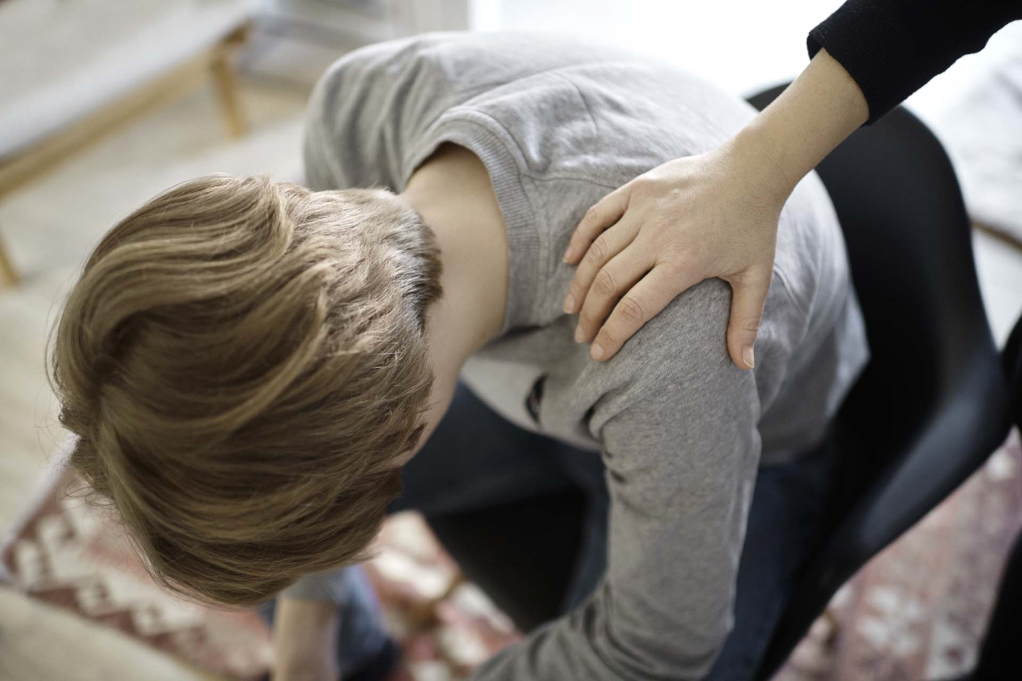
Mødet med sundhedssystemet fra et patient perspektiv
”Hun er udadreagerende autist, så hun ligger og råber og skriger, når hun bliver utryg. Så det er ’gå din vej din fede ko’ til sygeplejersken og sådan noget ik’. Noget de så responderer med ’ja du kan ikke være her. Jeg kan ikke behandle dig, hvis ikke du taler ordentligt til mig’. Altså så har hun ikke en chance. Og hun gør det jo, fordi hun er virkelig, virkelig utryg ik’, så det er nogle andre ting, der skal til”
‘

Slide 4
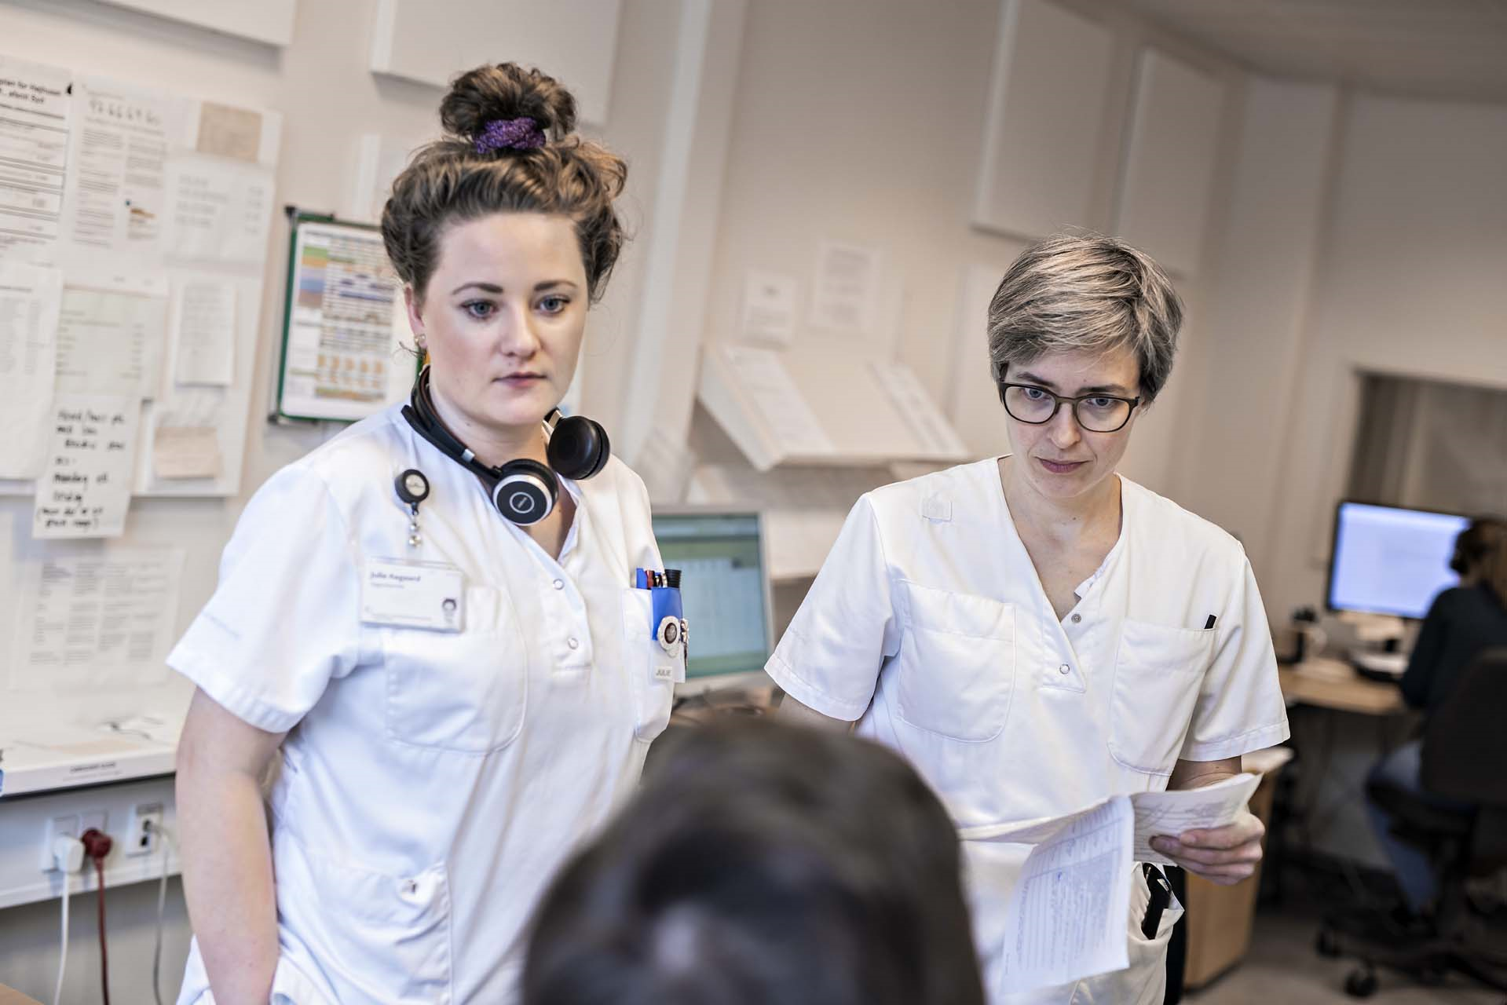
Mødet med sundhedssystemet fra et patient perspektiv
”Første gang jeg skulle have kemo, så kom jeg ind på en lille stue, hvor der sad to damer og der var en sygeplejerske. De så var i gang med at snakke dem begge to. Og de snakkede og de hyggede sig. Så skulle jeg så være på den briks, der var ved siden af. Jeg lagde mig også op, men den der snak der var, altså den gjorde simpelthen, at jeg lige pludselig bare måtte sige ’det kan jeg ikke’ og stod jeg nærmest og havde et angstanfald ude på gangen, fordi lydene - de gik så meget i kroppen på mig. Og der tror jeg faktisk, at min sygeplejerske forstod hvad det handlede om, når jeg sagde, at ’jeg kan faktisk ikke det med grupper’
‘
Rasmussen m. fl. (2024): Lov om forbud mod forskelsbehandling på grund af handicap. Evaluering fra et borger- og samfundsperspektiv, VIVE

Slide 5
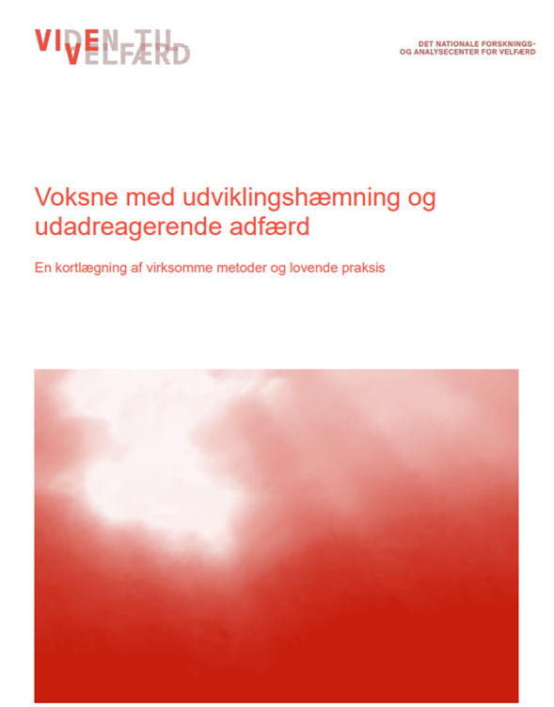
Baggrund og metode
Litteraturstudie
Undersøgelse af lovende praksis
Analyse af rådgivningsforløb + interviews

Slide 6
Forståelse af udadreagerende adfærd

Slide 7
Refleksion I
Tænk på en situation, hvor en patient var voldsom eller udadreagerende.
Hvad skete der?

Slide 8
Udadreagerende adfærd kommer ofte af….
Manglende behovstilfredsstillelse: Patienten prøver at gøre opmærksom på behov, de ikke får tilfredsstillet - fx behov for mad, tryghed
Stressbelastning: En reaktion på en presset situation, som patienter prøver at trække sig eller flygte fra
Personalets viden og interaktion: Opfattelse af patienter og deres følelsesmæssige reaktioner på udadreagerende adfærd kan opretholde eller reducere adfærden. Personalets frygt eller konfronterede tilgang kan medføre en oplevelse af utryghed eller behov for reaktion hos borgerne. Personalet stemmeføring, kropssprog og øjenkontakt har betydning
Borgerrelaterede faktorer:
Graden af funktionsnedsættelse
Psykisk og emotionel tilstand
Somatiske forhold, fx smerter

Slide 9
Forebyggende faktorer

Slide 10
Refleksion II
Hvilke beskyttende faktorer er særligt relevante/anvendelige i vores kontakt med patienter, der udviser udadreagerende adfærd?

Slide 11
Forberedelse af (fag)personer omkring patienten
Generel skriftlig eller mundtlig information inden mødet med patienten:
Forløbet: Hvad sker hvornår og hvordan?
Personer: Hvem er tilstede og hvornår?
De fysiske omgivelser: Hvilke rum skal patienten være i hvornår, hvordan ser rummene ud (fx størrelse, udstyr)?
Alternative scenarier: Hvilke andre forløb forekommer typisk?

Slide 12
Viden fra (fag)personer omkring patienten
Hvem er patienten?
Type og grad af funktionsnedsættelse(r)
Psykisk og emotionel tilstand
Somatiske forhold, fx smerter, søvnmangel
Interesser
Hvordan reagerer patienten i pressede situationer?
Hvilken adfærd kan forventes, hvornår, hvordan og med hvem?
Hvordan møder (sundhedsfagligt) personale bedst muligt patienten?
Kropssprog
Stemmeføring/toneleje
Øjenkontakt
Mundtlig information etc.
Hvordan kan fysiske omgivelser hæmme udadreagerende adfærd?
Belysning
Støj
Placering af udstyr
Tilstedeværelse af pårørende, kontaktpersoner, andet sundhedsfagligt personale

Slide 13
Opsamling
Udadreagerende adfærd har negative konsekvenser for alle parter (patient, personale, pårørende)
Udadreagerende adfærd opstår i et samspil ml. patient og de sociale, fysiske, organisatoriske omgivelser
Personalets forståelse og håndtering af udadreagerende adfærd har betydning for patientens reaktioner – og hvor voldsom adfærden bliver
Viden om patient og forberedelse af (fag-)personer omkring borgeren er central
‘Det muliges kunst’ inden for de tilgængelige tidsmæssige og faglige ressourcer?

Slide 14
Tak for opmærksomheden

